Slide 1
③１０までの数
使い方
・SKYMENU class：ペン機能で丸いわくをぬったり数字をかいてください
・Power Point：[図形の書式]-[ぬりつぶし]、または[描画]を使ってください
（イラストは「いらすとや」を使用しています）

Slide 2
１０までの数 かずだけいろをぬりましょう
かずをすうじで
かきましょう

Slide 3
１０までの数 かずだけいろをぬりましょう
かずをすうじで
かきましょう

Slide 4
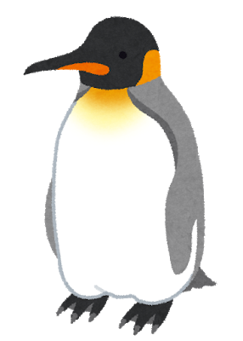
１０までの数 かずだけいろをぬりましょう
かずをすうじで
かきましょう

Slide 5
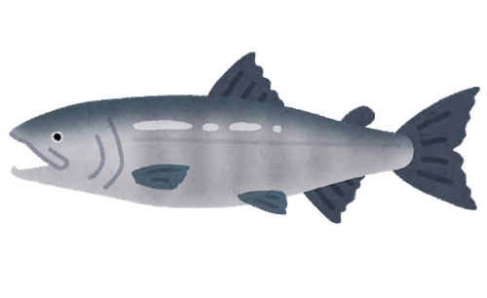
１０までの数 かずだけいろをぬりましょう
かずをすうじで
かきましょう

Slide 6
10までの数 かずだけいろをぬりましょう

Slide 7
10までの数 かずだけいろをぬりましょう

Slide 8
10までの数 かずだけいろをぬりましょう

Slide 9
10までの数 かずだけいろをぬりましょう

